Slide 1

«Дидактические игры и игрушки»
Составила: воспитатель высшей
квалификационной категории
Кузьмина Наталья Анатольевна

Slide 2
«С помощью дидактических игр воспитатель осуществляет сенсорное воспитание детей, развивает познавательные процессы (любознательность, понимание взаимосвязи простейших явлений и т. д.). Он использует игру как средство развития мышления, речи, воображения, памяти, расширения и закрепления представлений об окружающей жизни».

Slide 3
Классификация дидактических игр
Классификация дидактических игр
с игрушками и предметами
настольно-печатные
словесные

Slide 4
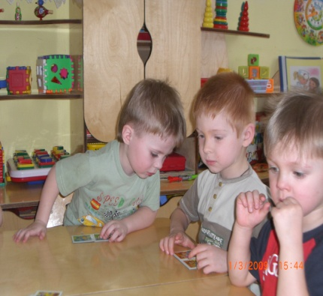
Дидактическая игра включает в себя: дидактическую задачу, содержание, правила и игровые действия.
Основным элементом дидактической игры является дидактическая задача. Она тесно связана с программой занятий. Все остальные элементы подчинены этой задаче и обеспечивают ее выполнение.
Дидактические задачи разнообразны (могут быть связаны с закреплением элементарных математических представлений ).
Содержанием дидактических игр является окружающая действительность (природа, люди, их взаимоотношения, быт, труд, события общественной жизни и др.).
Большая роль в дидактической игре принадлежит правилам. Они определяют, что и как должен делать в игре каждый ребенок, указывают путь к достижению цели. воспитывают у детей умение сдерживаться, управлять своим поведением. . Игровое действие — это проявление активности детей в игровых целях: катать разноцветные шары, разбирать башенку, собирать матрешку…

Slide 5
Дидактические игры для детей младшего дошкольного возраста

Slide 6
Дидактические игры математического характера для детей младшего дошкольного возраста содержат большие возможности расширять и закреплять знания о количестве: «один» и «много»; о равенстве предметов, понимать выражения: столько — сколько, поровну, по одному — много, ни одного. Сравнивая предметы, усваивать их величины: длиннее — короче, одинаковые, выше — ниже, шире — уже, толще — тоньше, больше — меньше. Определять форму: круг, квадрат, треугольник. Различать пространственные направления: вперед, назад, направо, налево. Ориентироваться во времени: утро, день, вечер, ночь.

Slide 7
«Пирамидки»
Цель: Научить соотносить отверстия колец со стержнем, развивая зрительно-двигательную координацию при действии двумя руками; формировать целенаправленность действий и устойчивость внимания.
Оборудование. Пирамидки разной величины и формы.
Ход :1-й вариант. Детям раздаются пирамидки из 4–5 колец с колпачками. Педагог разбирает свою пирамидку и предлагает детям сделать то же. Затем обращает внимание на дырочки в колечках и показывает, как надеть их на стержень. Дети действуют по подражанию: одной рукой придерживают основание пирамидки, другой (ведущей) берут колечки. Кольца нанизываются в любом порядке. При затруднениях педагог помогает, используя совместные действия и указательный жест. При повторении игры положение рук меняется: ребенок придерживает стержень ведущей рукой, а другой нанизывает кольца.
2-й вариант. Детям дают две пирамидки: одна – с толстым и другая – с тонким стержнем. Кольца обеих пирамидок снимают и перемешивают. Дети должны правильно соотнести отверстия колец с нужным стержнем. Педагог учит производить выбор путем проб, каждый раз соотнося размер отверстия с толщиной стержня.
3-й вариант. Изменяется материал. Детям предлагают пирамидки с составными кольцами разной величины.

Slide 8
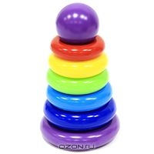
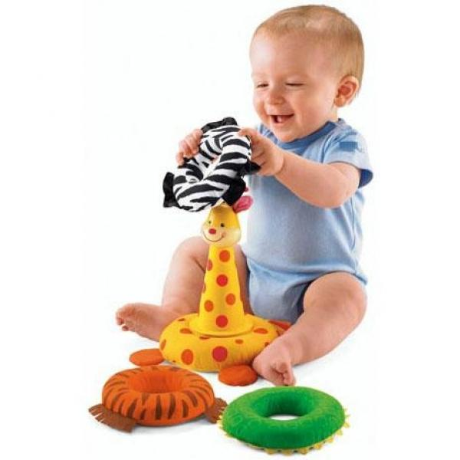
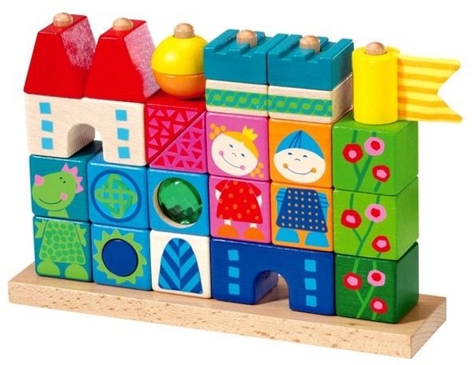
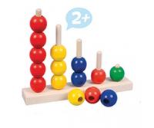
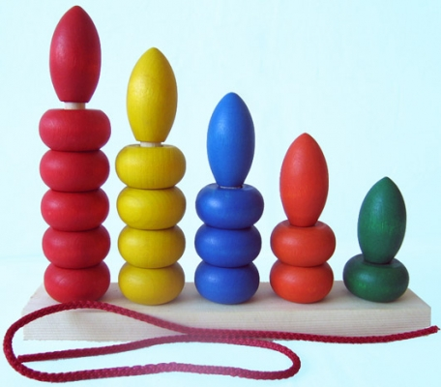
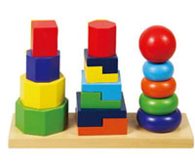
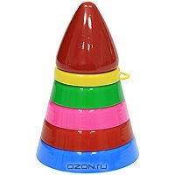
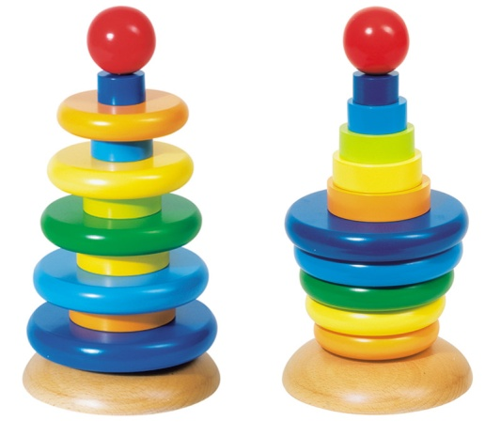
Пирамидки

Slide 9
«Матрешка»
Цель: Закрепить математические понятия: большой - маленький; один – много, ни одной; выше - ниже. Закрепить цвет и умение ориентироваться в пространстве.
Вариант 1. «Сосчитай матрешек»
На столе разложены матрешки. Воспитатель предлагает детям послушать стихотворение:
Мы красавицы матрешки
Разноцветные одежки.
Раз - Матрена,
Два - Малаша,
Мила – три,
Четыре – Маша,
Маргарита - это пять,
Нас не трудно сосчитать.
Воспитатель предлагает детям сосчитать матрешки и ответить на вопрос: «Сколько всего матрешек?». Затем убирает матрешки, оставляет одну и предлагает ответить на другой вопрос «А теперь сколько матрешек?». Затем убирает все матрешки и задает вопрос: «Сколько осталось матрешек?»
Вариант 2. «Подбери фартук для матрешки»
На столе разложен дидактический материал. Воспитатель рассказывает, что у матрешки много подружек, и все они собираются в гости. «Давайте посмотрим, все ли в порядке у матрешек?». Предложить детям подобрать матрешкам фартук по размеру.
Вариант 3. «Разложи матрешки по величине»
На столе в хаотичном порядке разложены матрешки. Воспитатель дает задание: посмотри и разложи матрешки по величине. При сравнении матрешек по высоте закрепить умение пользоваться приемом наложения и приложения их друг к другу, раскладывать в возрастающем и убывающем порядке.
Вариант 4. «Найди одинаковые матрешки»
На столе разложены матрешки. Воспитатель предлагает ребенку внимательно посмотреть и найти подружку матрешки такую же, как она.
Вариант 5. «Найди различия»
На столе разложены матрешки. Воспитатель предлагает детям внимательно посмотреть на матрешек и найти чем они отличаются друг от друга (различие: глаза, губы).
Вариант 6. «Собери бусы для матрешки»
На столе лежат матрешки. Воспитатель сообщает, что матрешки нарядились, и им захотелось еще надеть бусы, да вот беда – бусинки рассыпались. «Давайте поможем матрешкам собрать бусы. На каждой нитке должны быть бусинки одного цвета». Закрепить умение отвечать на вопросы: «Сколько всего бусинок? Какого цвета бусинки рассыпались?»

Slide 10
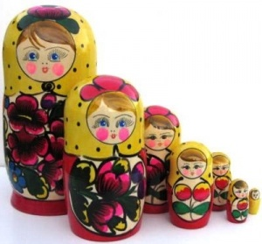
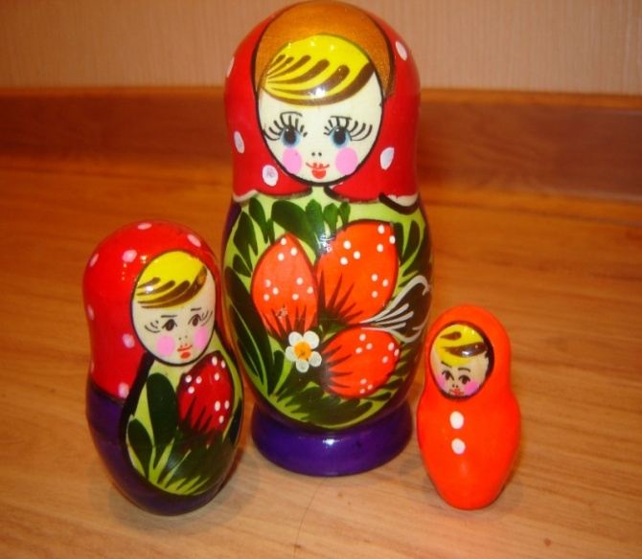
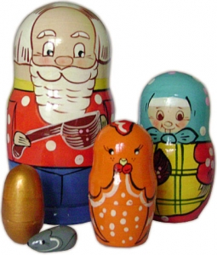
Матрешки

Slide 11
«Вкладыши»
«Что изменилось?»
Цель. Учить запоминать предметы и их изображения, расположение предметов и картинок в пространстве, развивать внимание, воспитывать интерес к внешнему виду предметов и их различению.
Оборудование. Предметы, игрушки, картинки, экран (салфетка), наборное полотно.
Ход игры. 1-й вариант. На столе педагога стоят четыре предмета (например, тарелка, чашка, матрешка, машина). Педагог просит детей внимательно рассмотреть предметы, закрывает их салфеткой или загораживает экраном, отсчитывает до 15, незаметно забирает, прячет один из предметов, снимает салфетку (экран) и спрашивает: «Чего не стало?» При повторном проведении игры количество предметов увеличивается. 2-й вариант. Та же игра проводится с картинками, которые вставляются в наборное полотно и закрываются экраном.
3-й вариант. Игра проводится так же, как и в 1-м варианте, но педагог не прячет игрушки, а меняет их местами. Сняв экран, спрашивает: «Что изменилось?»
4-й вариант. Проводится так же с картинками.
Цель. Продолжать формировать целостный образ предмета, обратить внимание на пространственное расположение деталей и на их соотношение с другими частями целого.
Оборудование. Карты лото с изображениями (предметными, сюжетными) разной степени сложности, имеющие вырезы и вкладки, заполняющие эти вырезы; на фоне выреза помещается контурный рисунок вырезанной части изображения; вырезы и соответствующие им вкладки могут быть разного размера и разной формы (круглые, квадратные, шестигранные, прямоугольные). Каждая карта состоит из двух картонных слоев, наклеенных друг на друга и образующих необходимую объемность. На одних картах могут быть вырезаны одна-две части предметов.
Ход игры. Вначале ребенок рассматривает целую карту, заполненную вкладками, по возможности называет изображенные предметы и ситуацию или показывает те или иные предметы по просьбе педагога. Затем взрослый вынимает 2–3 вкладки, перемешивает их и просит ребенка вставить «окошки» в свои места. Если ребенок допускает ошибки при вкладывании формы (перепутает верх, низ), то педагог указывает на контур. В дальнейшем карты с простым сюжетным изображением заменяются более сложными, с большим количеством вырезов.

Slide 12
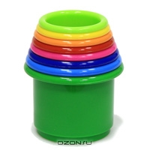
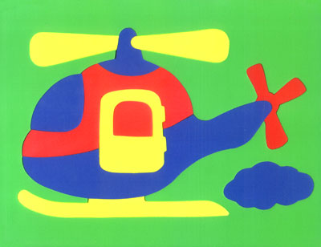
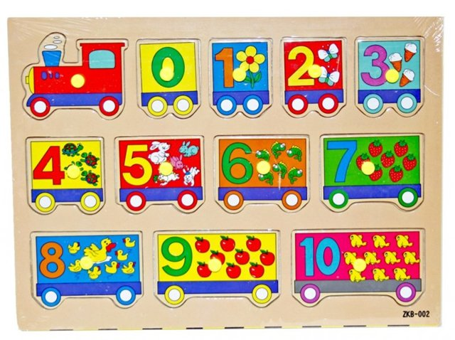
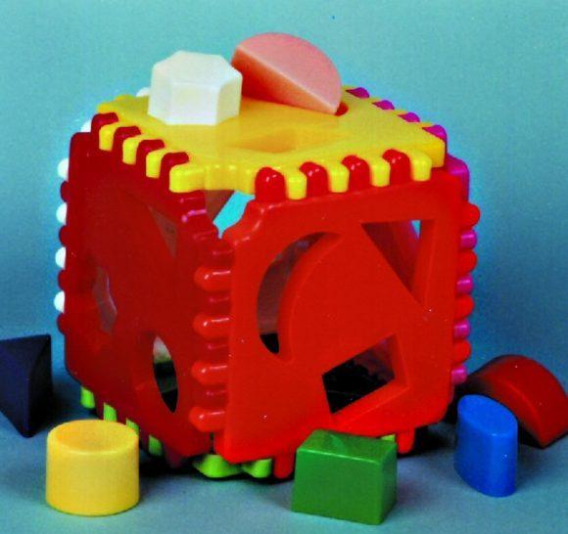
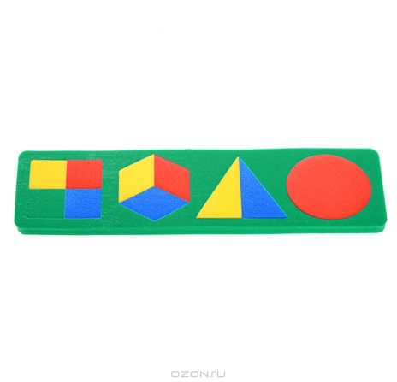
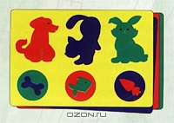
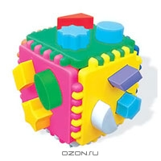
Вкладыши

Slide 13
«Собери цветок»
«Угости зайчика морковкой»
Цель: закрепить умение детей раскладывать предметы на карточке; учить сравнивать два множества по количеству составляющих их элементов; использовать способ наложения.
Вариант игры: детям предлагаются карточки с карманчиками, в которые вставляются плоскостные фигуры зайчиков. Дается задание угостить зайчиков морковкой. Дети должны определить, сколько морковок не хватает, чтобы угостить всех зайчиков. Морковки прикладываются к фигуркам зайчиков.
Цель: учить детей ориентироваться в семи основный цветах, подбирать цвета по образцу; развивать словарный запас; складывать части цветка в единое целое.
Вариант игры: на столе лежит цветок, состоящий из разноцветных лепестков-карманчиков. Рядом раскладываются разноцветные лепестки. Ребенку предлагается подобрать лепесток соответствующего цвета и вставить его в лепесток-карманчик.

Slide 14
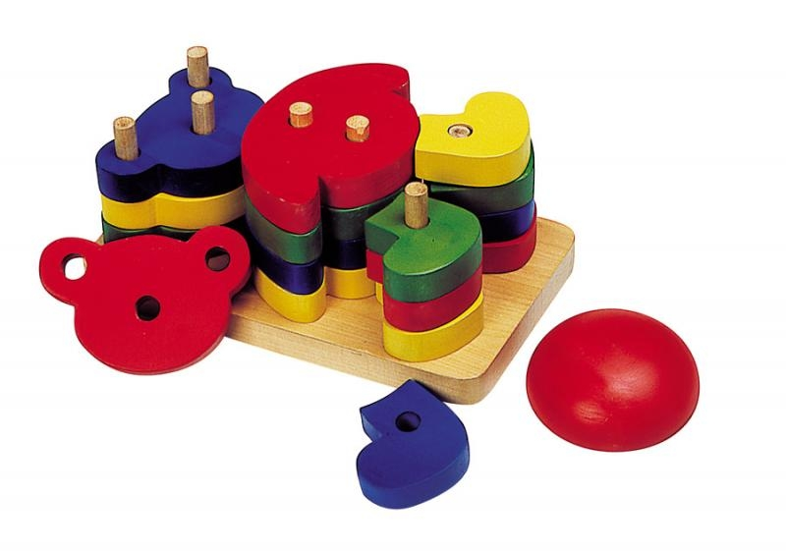
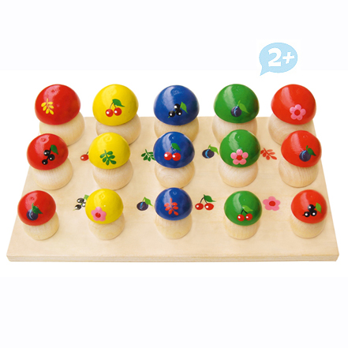
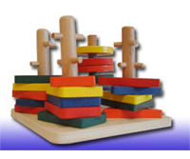
Грибочки
Формы из палочек

Slide 15
«Посадим грибы»
«Веселые гномики»
Цель: упражнять детей соотносить предметы, ориентируясь одновременно на цвет и форму, различать прямоугольник, квадрат, овал, круг.
Варианты игры: перед ребенком выкладываются карточки с изображением гномов в разноцветной одежде и коробка с геометрическими фигурами разного цвета. Взрослый обращает внимание на то, что каждому гному нужно помочь найти геометрическую фигуру, которая соответствует цвету его одежды и изображенной форме. После выполнения задания взрослый может поменять одежду гному или карточку и предложить ребенку продолжить игру.
Цель. Учить совмещать предмет с отверстием (соотносящие действия); действовать целенаправленно, последовательно: слева направо, не пропуская отверстия; держать предмет щепотью; действовать ведущей рукой, придерживая коробку другой рукой.
Оборудование. Столик (или коробка) с отверстиями, грибы (диаметр ножки гриба соответствует диаметру отверстия).
Ход игры. Педагог берет гриб одной рукой и показывает, как вставлять его в отверстие. При этом другой рукой придерживает столик. Затем дети действуют по подражанию. Если они затрудняются, то используются совместные действия педагога и ребенка.

Slide 16
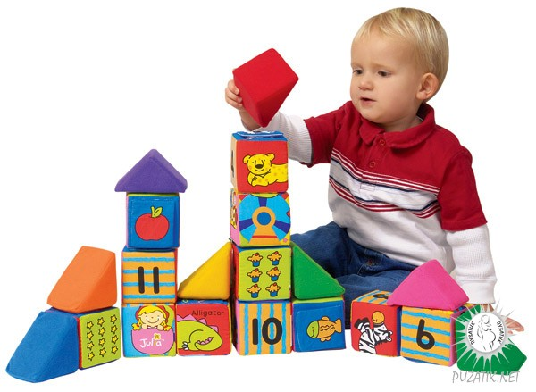
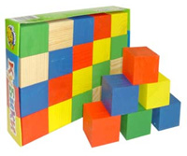
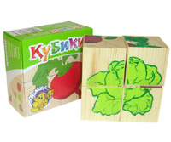
Кубики цветные
Кубики с картинками

Slide 17
«Построй ворота»
«Построй башню»
Оборудование. Круглые формочки-песочницы (вкладки) по числу детей.
Ход игры. Педагог достает вложенные друг в друга формочки, раскладывает их на столе и говорит, что сейчас построит красивую, прочную, высокую башню. Просит внимательно посмотреть, как надо строить. Затем, постепенно начиная от самой большой формочки, ставит их друг на друга. Момент постройки обыгрывает: вместо нужной формочки берет одну из маленьких, ставит неровно, постройка падает: «Нет, формочка маленькая, возьму побольше». Берет другую, но и та не подходит. Наконец берет нужную и та прочно устанавливается на основании – не сдвигается. Педагог радуется и достраивает башню, время от времени пробуя и примеривая формочки и обращая внимание детей на необходимость добиваться устойчивости в конструкции.
Достроив свою башню, педагог может предложить кому-либо построить рядом такую же или раздает комплекты формочек каждому ребенку и просит их построить свои башни. В ходе работы педагог поощряет правильность выбора той или иной формочки и говорит, что благодаря этому башня становится устойчивой.
В заключение педагог оценивает работу детей. «Все построили красивые, прочные башни: внизу – самая большая формочка, а наверху – самая маленькая». Затем дети собирают все формочки, складывая их в одну. Действуют уже без показа, самостоятельно. Педагог наблюдает, как они переносят усвоенный принцип в новую ситуацию.
Цель. Обратить внимание на высоту и ширину предметов, учить соотносить предметы по высоте и ширине в действиях с ними; закреплять знание слов «высокий», «низкий», «широкий», «узкий».
Оборудование. Строительный материал (бруски разной величины), машины разной величины (высокая с подъемным краном или пожарная с лестницей, низкая, широкая и узкая).
Ход игры. Дети сидят полукругом, педагог на стуле напротив них. Сбоку от него на полу лежат вперемешку бруски разного размера. Педагог ввозит в круг машину (грузовую или легковую) и предлагает кому-либо построить для нее ворота. Ребенок строит ворота, и педагог прокатывает через них машинку к ребенку, тот вновь катит к педагогу. Машину могут катать друг к другу двое детей. Затем педагог берет новую, высокую машину (подъемный кран) и предлагает прокатить ее через ворота. Дети катят машину, ворота падают. Педагог просит восстановить ворота и попробовать прокатить машину медленно. Обнаруживается, что машина не проходит, так как она выше ворот. Педагог спрашивает, что надо сделать, чтобы машина прошла в ворота, стараясь навести на мысль о постройке новых, высоких ворот. Когда ворота будут построены, дети прокатывают через них машину, а педагог говорит: «Ворота были низкие, а машина высокая, она не могла проехать. Теперь мы построили другие, высокие ворота и машина проехала». Затем детям дают широкую машину, ворота раздвигают вширь. Педагог подводит итог, объясняя, что для широкой машины нужно построить широкие ворота. При повторном проведении игры можно предложить нескольким детям одновременно строить ворота, учитывая их размеры с величиной машины по высоте и ширине.

Slide 18
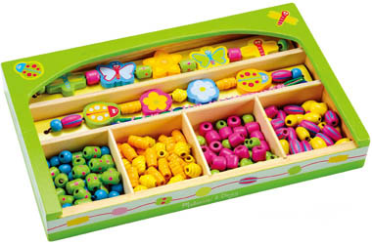
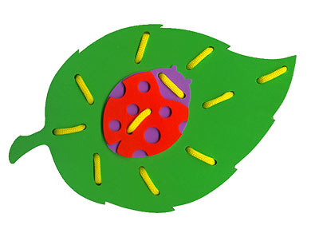
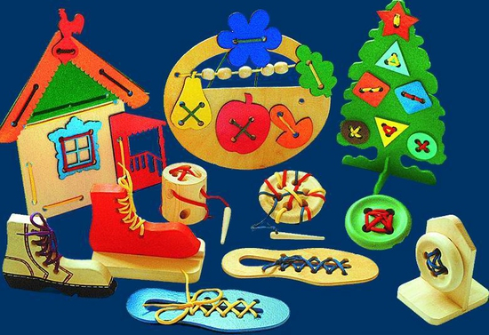
Шнуровка

Slide 19
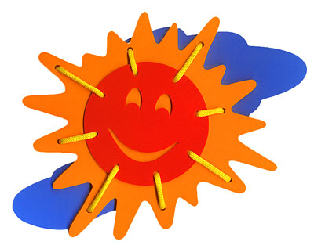
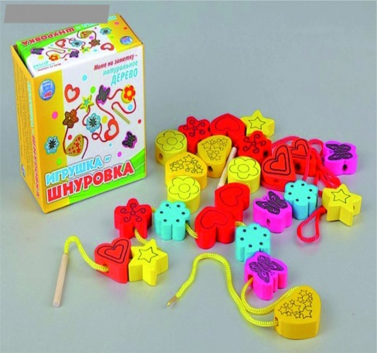
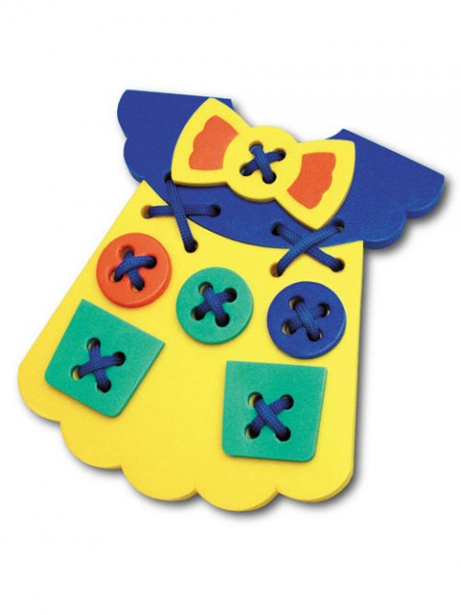
«Шнуровки»
Цель: укрепление и развитие мелкой моторики пальцев рук, развитие зрительно – моторной координации; воспитание усидчивости, внимания, аккуратности; обучение способам переплетения и завязывания шнурков.
Материал: картонные листы с пробитыми в них дырками; шнурки.
Ход: Учитель уточняет у ребят, в каких случаях человек использует шнурки. Учитель показывает различные способы шнурования, после того как ребёнок усвоил, он приступает к самостоятельной работе. Ребёнок пропускает шнурок в пробитые отверстия, создавая различные линии. В конце каждой линии ребенок должен завязывать шнурок.

Slide 20
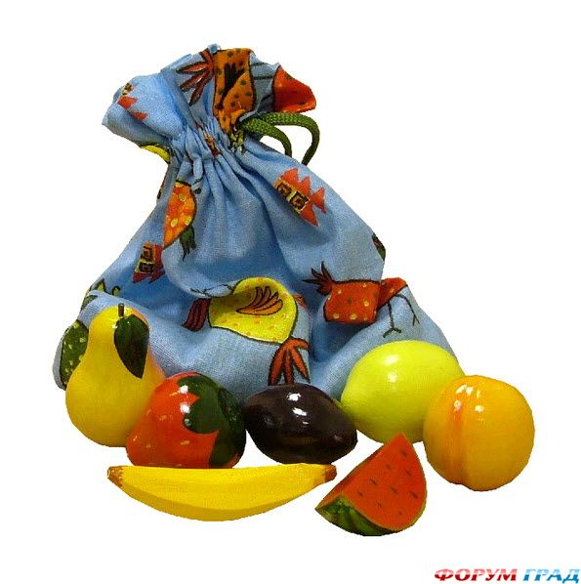
«Чудесный мешочек»
Цель. Учить выбирать предметы по образцу на ощупь различные объемные геометрические формы (например, шар, куб, параллелепипед, пирамида и т. д.) и предметы по величине (большой, маленький, самый большой, самый маленький, высокий, низкий, широкий, узкий и т. п.). Вначале также дают объекты, резко различные по своим свойствам, а потом все более сходные. Выбор производится из двух, а затем из трех – пяти предметов, развивать внимание, формировать эмоционально-положительное отношение к игре..
Оборудование. Мешочек из непрозрачной ткани с завязкой, парные предметы.

Slide 21
Ход игры. 1-й вариант (образец дается зрительно). Перед педагогом на столе лежат два комплекта совершенно одинаковых игрушек – два мяча, две куклы, две игрушечные тарелки, два утенка и т. п. Педагог берет пару предметов, рассматривает их с детьми и называет, обращая внимание в основном на то, что предметы одинаковые. А потом опускает один из них в мешочек. Так же и с другой парой предметов. Остальные лежащие на столе предметы накрывает салфеткой или закрывает экраном. Дети по очереди подходят к педагогу. Он достает из-под салфетки один из предметов, предлагает ребенку на него посмотреть, не беря в руки, а затем найти такой же в мешочке. Ребенок на ощупь достает нужный предмет, сравнивает его с образцом. Если выбор сделан верно, педагог говорит: «Миша правильно угадал. На столе утенок, и он достал из мешочка утенка». При повторном проведении игры в мешочек можно опустить три, затем, четыре, пять предметов.
2-й вариант (изменяется способ подачи образца – дается не зрительно, а зрительно-тактильно). Ребенок не только рассматривает игрушку-образец, но и ощупывает ее под руководством педагога. Игра проводится так же, как и в первом варианте.
3-й вариант (образец ребенок не видит, а лишь ощупывает) . Педагог опускает предметы в мешочек за экраном, т. е. дети не видят, какие предметы находятся в мешочке. Педагог достает из-под салфетки предмет-образец и дает ребенку его ощупать за экраном, потом найти такой же в мешочке. Когда предмет вынут из мешочка, педагог показывает всем детям образец и они сравнивают их. Если предмет найден верно, то действия ребенка поощряются. Если же он допустил ошибку, то предмет снова опускается в мешочек, ребенок ощупывает другой образец и отыскивает его пару в мешочке.
Во всех трех вариантах игра проводится с резко различными предметами, а потом по мере овладения тактильно-двигательным выбором используются более сходные по форме предметы.

Slide 22

«Большой и маленький»
Цель. Учить детей различать предметы по величине; формировать представления об относительной величине предметов. Научить располагать в порядке убывания величины три-четыре предмета. Учить расчленять изображение предмета на составные части и воссоздавать сложную форму из частей.
Ход:1) Педагог раскладывает большие карточки, дает ребенку по одному предмету маленького размера. Ребенок должен не просто узнать предмет, а соотнести изображения предметов по величине. После этого закрепляется результат в слове, дается графическая табличка – «большой», «маленький».
2) Педагог дает ребенку одну карточку с изображение предмета и предмет такой же величины, разрезанный на части. Взрослый предлагает собрать из частей целый предмет путем накладывания частей на картинку – образец.

Slide 23
Спасибо за внимание!

